Slide 1
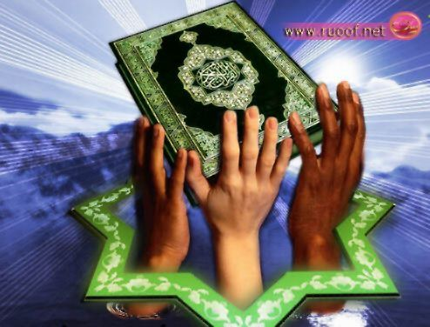
Program Wakaf Al Quran Sempena Ramadhan
Al Mubarak 1430H/2009M

Slide 2
Wakaf Al Quran untuk kegunaan Masjid Di Terengganu dan masjid-masjid di Kemboja dan Vietnam.
Mashaf berharga RM 30 seunit dikendalikan oleh Jabatan Hal Ehwal Agama Terengganu.
Sila hubungi imam/bilal masjid berkenaan untuk urusan akujanji.

Slide 3
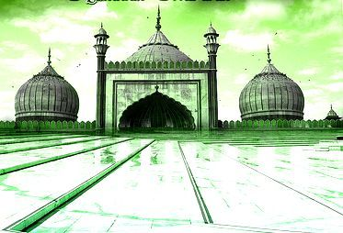
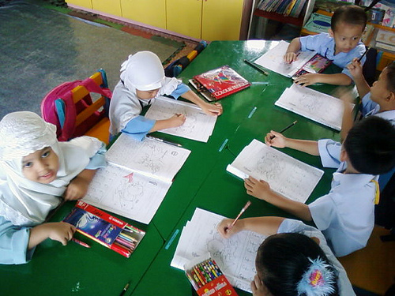
Jabatan Hal Ehwal Agama Terengganu
Khutbah Multimedia
NUZUL AL-QURAN DAN KAITANNYA DENGAN ILMU
14 Ramadan,1430 / 4 September, 2009
http://e-khutbah.terengganu.gov.my

Slide 4
Pujian Kepada Allah S.W.T.
اَلْحَمْدُ لِلَّهِ
Segala puji-pujian hanya bagi Allah S.W.T.

Slide 5
Syahadah
أَشْهَدُ أَنْ لاَّ إِلَهَ إِلاَّ اللهُ وَحْدَهُ لآ شَرِيْكَ لَهُ
وَأَشْهَدُ أَنَّ مُحَمَّدًا عَبْدُهُ وَرَسُوْلُهُ
Aku bersaksi bahawa tiada tuhan yang disembah melainkan Allah Yang tiada sekutu bagiNya.
Aku juga bersaksi bahawa Nabi
Muhammad S.A.W. adalah hambaNya
dan rasulNya.

Slide 6
Selawat
اللَّهُمَّ صَلِّ وَسَلِّمْ عَلَى سَيِّدِنَا وَحَبِيْبِنَا وَمَوْلاَنَا مُحَمَّدٍ وَعَلَى آلِهِ وَصَحْبِهِ وَأَتْبَاعِهِ إِلَى يَوْمِ يُبْعَثُوْنَ.
Ya Allah, cucurilah rahmat dan sejahtera ke atas penghulu kami Nabi Muhammad S.A.W., keluarganya dan seluruh sahabatnya dan para pengikutnya sehingga hari dibangkitkan.

Slide 7
Wasiat Taqwa
فَيَآ أَيُّهَا النَّاسُ
اتَّقُوْا اللهَ وَأَطِيْعُوْهُ، لَعَلَّكُمْ تُفْلِحُوْنَ فِيْ الدُّنْيَا وَالأَخِرَةِ
Wahai Manusia..
Bertaqwalah kepada Allah dengan mentaatinNya. Moga-moga kamu berjaya di dunia dan akhirat.

Slide 8
Pesanan Taqwa
Syukur
TAKWA Kepada ALLAH
Taat
Ingat
Kebahagian dan kejayaan
milik orang bertaqwa
Derhaka
JANGAN
Kufur
Lupa

Slide 9
Peristiwa penting dalam bulan Ramadhan
Nuzul
Al Quran
Kepada Baginda Rasulullah Sallallahu Alaihi Wasallam.
“ IQRA’ ”
Perkataan pertama
dari lima ayat terawal.
Iqra’ bererti BACALAH !

Slide 10
Keunikan Kalimah “Iqra’”
Tiada bacaan tanpa bermula tulisan
Pembinaan Tasawwur Tamaddun Ummah
Tiada tulisan tanpa ilmu dan pemikiran
Tiada ilmu dan pemikiran tanpa wujudnya pusat pengajian

Slide 11
Tamaddun Ummah Fasa Kedua
Melalui Konsep Iqra’
Spiritual
Material
Proses Pembinaan Bangsa
Pembinaan Empayar Ekonomi Ummah
18

Slide 12
Manfaat Dari Para Ilmuan
Ilmuan Bidang Ekonomi membantu bina sistem pentadbiran dan politik
Ilmuan dalam bidang ketenteraan membantu membina pertahanan negara
Ilmuan dalam bidang pendidikan akan membina sistem pendidikan yang berkesan

Slide 13
Pembinaan Tamaddun Ummah
Fasa Kedua
Pembinaan
kilang-kilang
Kilang kertas
Kilang dakwat
Kilang pena dan sebagainya
27

Slide 14
Sumber Asasi Islam ialah Al Quran :-
Merangsang ummat miliki kehebatan
Bidang Agama
(Spiritual)
Bidang Keduniaan
(Material)

Slide 15
Firman Allah Taala Dalam
Surah Ali Imran Ayat-18 :-
شَهِدَ اللهُ أَنَّهُ لآ إِلَـهَ إِلاَّ هُوَ وَالْمَلآئِكَةُ وَأُوْلُواْ الْعِلْمِ قَآئِمَاً بِالْقِسْطِ لآ إِلَـهَ إِلاَّ
هُوَ الْعَزِيزُ الْحَكِيمُ.
”Allah Taala menerangkan kepada sekalian makhluknya dengan dalil dan bukti bahawasanya tiada tuhan yang berhak disembah melainkan Allah yang sentiasa mentadbirkan seluruh alam dengan keadilan dan malaikat-malaikat serta orang-orang yang berilmu mengakui dan menegaskan juga yang demikian , tiada tuhan yang berhak disembah melainkan Allah yang maha kuasa lagi maha bijaksana”.

Slide 16
Tuntutan menjadi ummat yang berilmu
Dipertanggungjawabkan
Kementerian Pelajaran Malaysia
Kementerian Pengajian Tinggi
Lancar program semua peringkat
Penyusunan sukatan pelajaran
Kursus–kursus pendidikan
Pembinaan pusat pengajian

Slide 17
Keberkesanan Peperiksaan
TERBUKTI
KEJAYAAN
PMR
SPM
TAWARAN MELANJUTKAN PELAJARAN DALAM BIDANG YANG LEBIH MENCABAR SEPERTI PERUBATAN DAN SAINS TULEN

Slide 18
Peperiksaan Penting dan Tarikh-Tarikhnya
bagi tahun 2009 :-
UPSR
8 SEPTEMBER SEHINGGA
10 SEPTEMBER 2009
PMR
7 OKTOBER SEHINGGA
13 OKTOBER 2009
SPM
19 NOVEMBER SEHINGGA
16 DISEMBER 2009
STAM
19 OKTOBER SEHINGGA
21 OKTOBER 2009
STPM
18 NOVEMBER SEHINGGA
10 DISEMBER 2009

Slide 19
Kejayaan Anak-Anak Adalah
Tanggung Jawab Bersama
Jangan hanya menyerahkan kepada pihak sekolah dan pihak berkuasa bagi menentukan kejayaan anak–anak kita.
Ibubapa dan masyarakat perlu memainkan peranan penting demi kejayaan anak-anak.

Slide 20
Langkah Positif Kerajaan Negeri Terengganu
Dalam Menentukan Kejayaan Pelajar
Majlis Perjumpaan pemimpin negeri bersama ibubapa dan pelajar
Pemberian saguhati kepada pelajar yang telah berjaya tahun sebelumnya untuk naikkan semangat pelajar
Kain rentang menyatakan doa kepimpinan negeri untuk melihat kejayaan anak bangsa

Slide 21
Sumbangan pihak sekolah tidak dinafikan..
Mengadakan kelas-kelas tusyen dan kelas tambahan
Mengadakan kem-kem motivasi dan sebagainya

Slide 22
Langkah-langkah yang perlu diambil oleh setiap ibubapa antaranya :-
1
Doakan kejayaan anak-anak
2
Pastikan anak-anak tidak tertekan atau menghadapi masaalah
3
Sediakan sedikit perbelanjaan untuk membeli kelengkapan belajar.
4
Pastikan persekitaran di rumah tidak menggangu fokus pembelajaran anak-anak.

Slide 23
Peranan pelajar dalam menghadapi peperiksaan :-
Doa, solat hajat dan ikut perintah agama.
1
Dapatkan redha ibubapa sebelum membuat tindakan.
2
Ulangi fakta penting.
3
Minta nasihat guru dan bincang soalan ramalan.
4

Slide 24
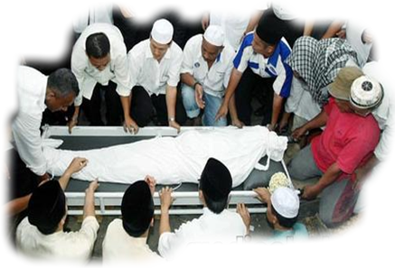
Peranan Masyarakat dalam menentukan kejayaan pelajar :-
Tidak lupa untuk memberikan sumbangan walau doa dan harapan
Masyarakat
Kejayaan orang seagama merupakan kejayaan bersama,
“Kekuatan Ummat Adalah Atas
Iman Dan Ilmu”

Slide 25
Firman Allah Taala Dalam
Surah Al Maaidah Ayat 2 :-
وَتَعَاوَنُواْ عَلَى الْبرِّ وَالتَّقْوَى
وَلاَ تَعَاوَنُواْ عَلَى الإِثْمِ وَالْعُدْوَانِ
وَاتَّقُواْ اللهَ إِنَّ اللهَ شَدِيدُ الْعِقَابِ.
”Dan hendaklah kamu bertolong-tolongan untuk membuat kebajikan dan bertaqwa dan janganlah kamu bertolong-tolongan pada melakukan dosa maksiat dan pencerobohan. Dan bertaqwalah kepada Allah ,kerana sesungguhnya Allah maha berat azab seksanya bagi sesiapa yang melanggar perintahnya”.

Slide 26
Doa
Antara Dua Khutbah
Aamiin Ya Rabbal Aalamin..
Tuhan Yang Memperkenankan Doa Orang-orang Yang Taat,
Berilah Taufik Kepada
Kami Di Dalam Mentaatimu, Ampunilah Kepada Mereka
Yang Memohon Keampunan.
Aamiin

Slide 27
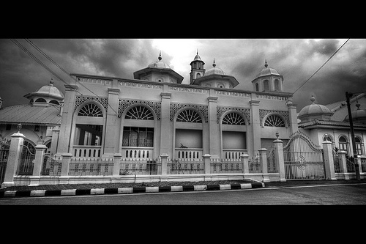

Slide 28
Pujian Kepada Allah S.W.T.
الْحَمْدُ لِلَّهِ
Segala puji-pujian hanya bagi Allah S.W.T.

Slide 29
Syahadah
أَشْـهَدُ أَنْ لآ إِلَهَ إِلاَّ اللهُ وَحْدَهُ لاَ شَرِيْكَ لَهْ، وَأَشْهَدُ أَنَّ مُحَمَّدًا عَبْدُهُ وَرَسُوْلُهُ الْمَبْعُوثُ رَحْمَةً لِلْعَالَمِينَ
Aku bersaksi bahawa tiada tuhan melainkan Allah Yang Maha Esa,
tiada sekutu bagiNya.
Aku juga bersaksi bahawa Nabi Muhammad S.A.W. adalah hambaNya dan rasulNya.Yang dibangkitkan sebagai rahmat sekelian alam.

Slide 30
Selawat
اللَّهُمَّ صَلِّ وَسَلِّمْ عَلَى هَذَا النَّبِيِّ الْكَرِيْمِ سَيِّدِنَا مُحَمَّدٍ وَعَلَى آلِهِ وَصَحْبِهِ، وَمَنْ تَبِعَهُمْ بِإِحْسَانٍ ِإلَى يَوْمِ الدِّيْنِ.
Ya Allah, cucurilah rahmat dan sejahtera ke atas Nabi Yang Mulia Muhammad S.A.W., keluarganya dan seluruh sahabatnya dan mereka yang mengikuti sunnahnya sehingga hari akhirat.

Slide 31
Wasiat Taqwa
، فَيَا عِبَادَ اللهِ
إِتَّقُوْا الله، أُوْصِيْكُمْ وَإِيَّايَ بِتَقْوَى اللهِ،
فَقَدْ فَازَ الْمُتَّقُوْنَ.
Wahai Hamba-hamba Allah
Bertaqwalah kepada Allah dengan bersungguh .Maka berjayalah orang-orang yang bertaqwa.

Slide 32
Pesanan Takwa
Tingkatkan Taqwa.
Laksana suruhanNya serta tinggal laranganNya.
Orang benar taqwanya akan berjaya.

Slide 33
Salah satu Keistimewaan Ramadhan
MUSTAJAB
Amalan orang miskin yang sentiasa berharap.
Doa
Mustajab dalam keadaan memeritkan.

Slide 34
Kaifiat berdoa yang perlu jadi amalan.
Mulakan dengan pujian kehadrat Allah
"يَا رَبِّيْ لَكَ الْحَمْدُ كَمَا يَنْبَغِيْ لِجَلاَلِ وَجْهِكَ الْكَرِيْمِ وَعَظِيْمِ سُلْطَانِكَ"
1
2
Dan ikuti dengan selawat ke atas Rasululullah S.A.W di awal dan akhiratnya
3
Banyyakan taubat kepada Allah
4
Mengadap qiblat

Slide 35
Sambungan..
5
Bersungguh-sungguh dan mengulanginya sentiasa.
6
Berdoa di waktu hujan kerana para malaikat yang turut aminkan doa.
Berdoa selepas solat kerana solat adalah saat seseorang bermunajat pada Tuhannya sebagaimana yang disebut oleh Imam As Shafie.
7

Slide 36
Firman Allah ……
Surah Al Ahzab Ayat 56
إِنَّ اللهَ وَمَلآئِكَتَهُ يُصَلُّونَ عَلَى النَّبِيِّ
يَآ أَيُّهَا الَّذِينَ ءَامَنُوا صَلُّوا عَلَيْهِ وَسَلِّمُوا تَسْلِيمًا

Slide 37
Maksudnya :
“Sesungguhnya Allah Taala
Dan Para Malaikat Sentiasa Berselawat Ke Atas Nabi (Muhammad),
Wahai Orang-orang Beriman! Berselawatlah Kamu Ke Atasnya Serta Ucapkanlah Salam Sejahtera Dengan Penghormatan Ke Atasnya Dengan Sepenuhnya”.

Slide 38
Selawat

Slide 39
Doa :-
وَارْضَ اللَّهُمَّ عَنِ الْخُلَفَآءِ الرَّاشِدِيْن وَعَنْ بَقِيَّةِ الصَّحَابَةِ وَالْقَرَابَةِ أَجْمَعِيْن وَالتَّابِعِيْنَ وَتَابِعِي التَّابِعِيْنَ لَهُمْ بِإِحْسَانٍ إِلىَ يَوْمِ الدِّيْن.
Ya Allah, Kurniakanlah Keredhaan Kepada Khulafa’ Rasyidin Dan Sahabat Seluruhnya serta Para Tabiin Dengan Ihsan Hingga Hari Kemudian.

Slide 40
Doa :-
اَلَّلهُمَّ اغفِر لِلمُسلِمِينَ وَالْمُسلِمَاتِ وِالْمُؤمِنينَ وَالْمُؤمِنَاتِ اﻷَحياَءِ مِنهُم وَاﻷَموَاتِ
Ya Allah, Ampunkanlah Dosa Golongan Muslimin Dan Muslimat,mu’minin Dan Mu’minaat Samada Yang Masih Hidup Atau Yang Telah Mati.

Slide 41
Ya Allah,
Peliharakanlah Seri Paduka Baginda Yang Dipertuan Agong
Al Wathiqu Billah Tuanku Mizan Zainal Abidin
Ibni Al Marhum Sultan Mahmud
Al Muktafibillah Shah Dan Seri Paduka Baginda Raja Permaisuri Agong Tuanku Nur Zahirah. Peliharakanlah Zuriat-zuriatnya Serta Kaum Kerabatnya.

Slide 42
Ya Allah,
Peliharakanlah Pemangku Raja, Tengku Mohammad Ismail Ibna
Al-Wathiqi Billah Sultan Mizan
Zainal Abidin.
Dan Peliharakanlah Jua Pemimpin-Pemimpinnya, Ulama-Ulamanya, Pekerja-Pekerja Serta Seluruh Rakyatnya Dari Kalangan Umat Islam Dengan RahmatMu.
Wahai Tuhan Yang Maha Penyayang.

Slide 43
Doa :-
Ya Allah,
Muliakanlah Islam dan Orang-orang Islam, dan hinakanlah kesyirikkan dan kesyirikkan,dan kekufuran dan orang-orang yang kafir dan musnahkanlah musuh-musuh Allah.Dan jadikanlah negeri ini aman dan makmur serta negeri–negeri orang Islam yang lain dengan rahmatMu.

Slide 44
Doa :-
Ya Allah,
Hindarkanlah kami dari sebarang bala’, wabak penyakit dan jauhilah kami dari perkara-perkara yang keji samada yang zahir atau tersembunyi.
Jauhkanlah dari kami keburukkan dan jangan jadikan kami tempat menerima segala ujian dan hindarilah kami dan negara kami dari wabak selsema babi.

Slide 45
Doa :-
Ya Allah …Kami Telah Menzalimi Diri Kami Sendiri Dan Sekiranya Engkau Tidak Mengampunkan Kami Dan Merahmati Kami Nescaya Kami Akan Menjadi Orang Yang Rugi.
Ya Allah… Kurniakanlah Kepada Kami Kebaikan
Di Dunia Dan Kebaikan Di Akhirat Serta Hindarilah Kami Dari Seksaan Neraka.

Slide 46
Wahai Hamba-hamba Allah….
Sesungguhnya ALLAH menyuruh berlaku adil, dan berbuat kebaikan, serta memberi bantuan kepada kaum kerabat dan melarang daripada melakukan perbuatan-perbuatan keji dan mungkar serta kezaliman. Ia mengajar kamu (dengan suruhan dan larangannya ini) supaya kamu mengambil peringatan mematuhinya.

Slide 47
Maka Ingatlah Allah Yang Maha Agung Nescaya Dia Akan Mengingatimu
Dan Bersyukurlah Di Atas Nikmat-nikmatnya Nescaya Dia Akan Menambahkan Lagi Nikmat Itu Kepadamu, dan Pohonlah
Dari Kelebihannya, Nescaya Akan Diberikannya Kepadamu. Dan Sesungguhnya Mengingati Allah Itu Lebih Besar (Faedah Dan Kesannya) Dan (Ingatlah) Allah Mengetahui Apa Yang Kamu Kerjakan.

Slide 48
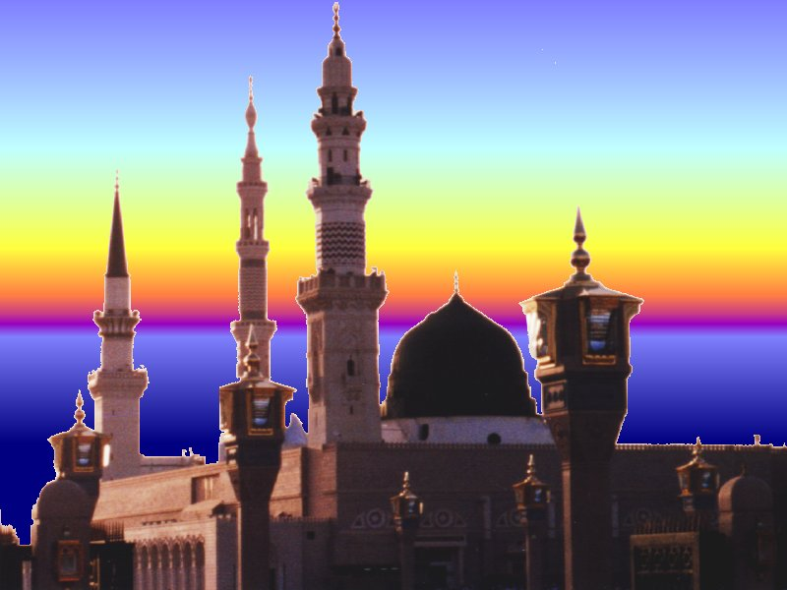
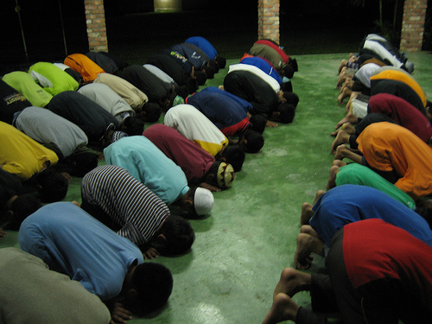
“Lurus dan rapatkan saf anda kerana saf yang lurus termasuk dalam kesempurnaan solat”

